Slide 1
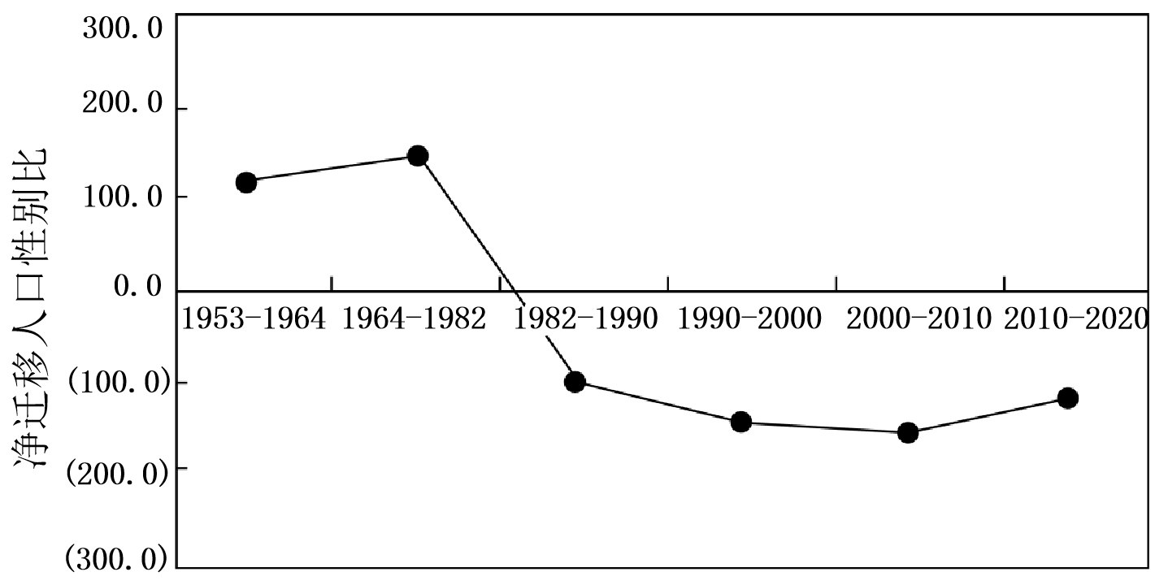
2024年，“南方小土豆”成为网络热词。东北三省的人口问题也随之成为大家讨论的话题。下图示意1953—2020年不同时段东北三省净迁移的人口性别比平均状况（人口性别比通常用100位女性对应的男性人口数表示）。完成下面小题。
迁入
迁出
1. 依据东北三省净迁移的人口性别比，东北三省（ ）
A. 1953—1964年的人口净迁出以男性为主
B. 1964—1982年的东北三省人口数量减少
C. 2000—2010年迁出的女性人口数量达到峰值
D. 2010—2020年净迁出人口性别比趋于平衡

Slide 2
2024年，“南方小土豆”成为网络热词。东北三省的人口问题也随之成为大家讨论的话题。下图示意1953—2020年不同时段东北三省净迁移的人口性别比平均状况（人口性别比通常用100位女性对应的男性人口数表示）。完成下面小题。
2. 依据东北三省人口迁移现状，下列说法合理的是（ ）
A. 阻碍了当地服务业的发展 B. 缓解了当地的人口老龄化
C. 旅游业可以扭转迁移现状 D. 缓解春节期间的交通压力

Slide 3
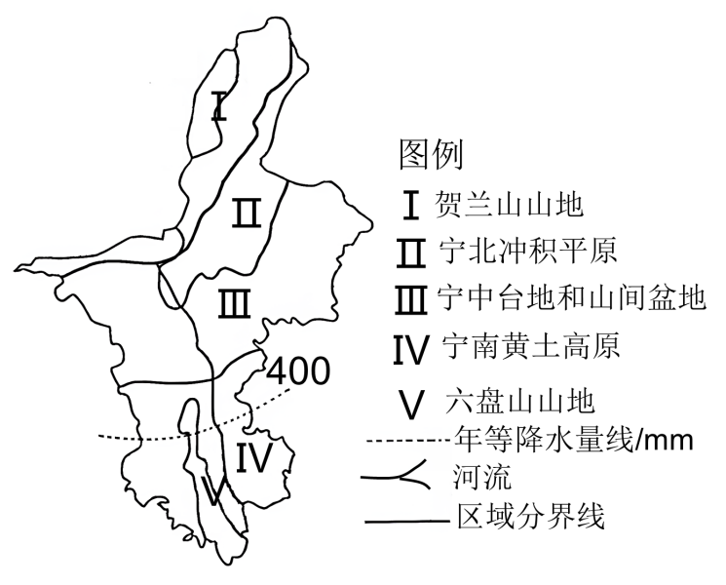
为了让群众摆脱长期贫困的状况，2011年宁夏启动生态移民工程。宁夏实施生态移民10多年来，涉及多达110万人的异地安置，这意味着全区六分之一的人正在抛弃故土。读宁夏自然要素示意图，完成下面小题。
3. 宁夏实施生态移民的主要影响因素是（ ）
A. 政策 B. 地形 C. 经济 D. 气候
4. 从自然条件考虑，下列区域人口容量最大的是（ ）
Ⅰ区域 B. Ⅱ区域
C. Ⅲ区域 D. Ⅳ区域
5. 宁夏部分人口抛弃故土（ ）
增加了故土劳动力
B. 有利于减少故土地震灾害发生
C. 促进了故土矿产资源开发
D. 有利于改善故土生态环境

Slide 4
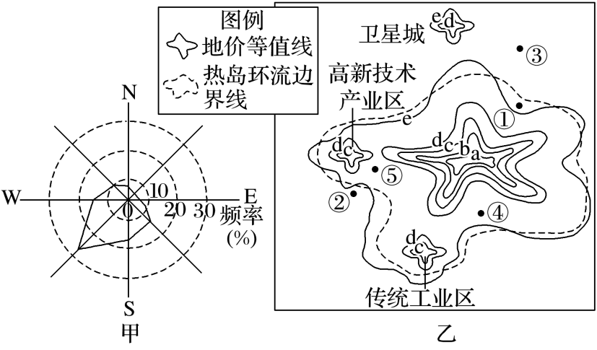
下图中甲图是“位于平原地区的某城市风向频率图”，乙图是该城市“地价等值线分布图”（地价等值线数值a、b、c、d、e依次递减）。读图完成下面小题。
6. 乙图中地价等值线弯曲程度的大小主要受（ ）
A. 与市中心距离大小的影响B. 交通通达度高低的影响
C. 商业中心集中布局的影响D. 环境质量优劣的影响
7. 该城市计划新建一座大型钢铁厂，厂址选在以下哪个位置较为合理（ ）
A. ① B. ② C. ③ D. ④
8. ⑤最有可能分布的城市功能区是（ ）
A. 中心商务区 B. 行政办公区 C. 旅游休憩区 D. 科教文化区

Slide 5
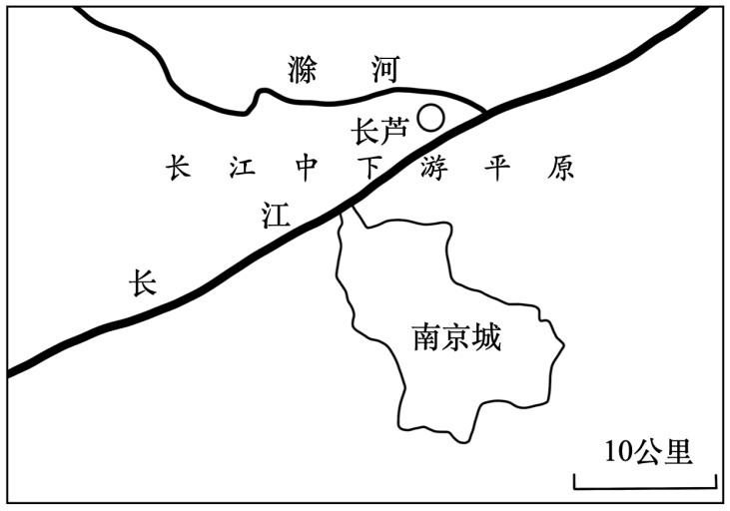
留左大鼓是一种流行于南京市长芦地区的民间音乐，它的形成和发展与古代屯兵驻营有关，并吸收了民俗文化、佛教文化。在民族打击乐史上具有重要的研究价值。图示意明朝时期南京长芦地区简图。完成下面小题。
9. 留左大鼓发源于长芦的主导因素是（ ）
农业基础 B. 地理位置
C. 政治环境 D. 宗教文化
10. 在新型城镇化推动下，政府重视传统文化的保护与传承。推动留左大鼓长期发展的关键措施有（ ）
①提倡现代娱乐方式②积极推进文化数字化③建设非遗文化载体④追求商业价值开发
A. ①② B. ①④ C. ②③ D. ③④

Slide 6
2024年12月，广西灵川县X村砂糖橘种植基地里，硕果飘香，来自附近村落的几十名年长的村民忙着采摘、搬运、分拣、装车，现场一派喜人的丰收景象。近年来，M公司跟村民联合成立合作社，种植砂糖橘的规模稳定在600多亩，亩产可达8000斤。由于该村种植的砂糖橘口感好、品质佳，产品远销东南亚市场，但在欧美等国际市场销量少。据此完成下面小题。
11. 当地采摘砂糖橘的工人多为年长的村民，这反映当地（ ）
A. 人口自然增长率较高 B. 外出青年务工人员多
C. 农业机械化水平较低 D. 种植砂糖橘面积较广
12. 依据材料推测M公司跟村民联合成立合作社，可以保障该村砂糖橘（ ）
A. 品种更新快 B. 种植规模化 C. 产业链条全 D. 售价较稳定
13. 该村砂糖橘的国际市场集中在东南亚主要是因为（ ）
A. 砂糖橘产量大 B. 砂糖橘品质好 C. 市场距离更近 D. 市场需求量大

Slide 7
四川省甘孜藏族自治州理塘县位于青藏高原东南缘，近年来与东部发达地区合作，大力发展数字化果蔬种植，成立甘孜州首个现代数字农业园区——理塘濯桑果蔬数字化农业园区。园区全程采用数字化跟踪，现已成功栽培小番茄、白萝卜、草莓、香菇等20余个品种，产品主要销往港澳台中高端大型生鲜超市，走出了一条农业、农村振兴的新道路。下图示意理塘濯桑农业园数字化产业链。据此完成下面小题。
14. 理塘濯桑果蔬数字化农业园区发展的主导因素是（ ）
A. 政府政策 B. 信息技术 C. 劳动者素质 D. 生态环境

Slide 8
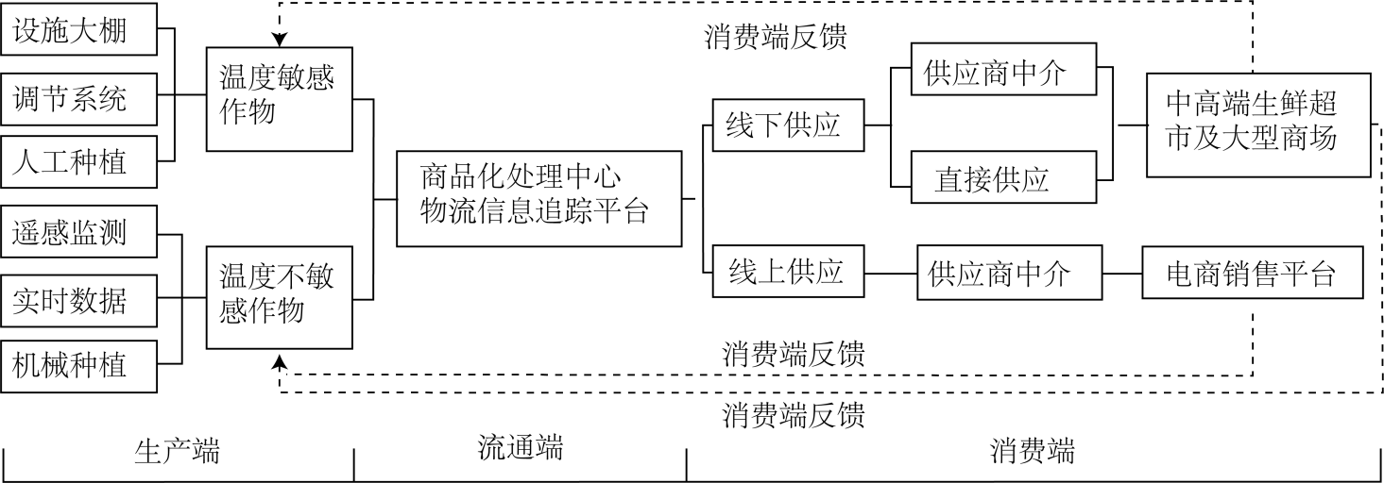
15. 数字化技术对理塘县农业生产端的促进作用有（ ）
①提高生产效率，缓解了劳动力不足问题 ②提高物流效率，减少了运输过程中的损失
③进行实时数据监测，提高农产品产量质量 ④通过线上推广销售，扩大农产品销售市场
A. ①② B. ①③ C. ②④ D. ③④

Slide 9
四川省甘孜藏族自治州理塘县位于青藏高原东南缘，近年来与东部发达地区合作，大力发展数字化果蔬种植，成立甘孜州首个现代数字农业园区——理塘濯桑果蔬数字化农业园区。园区全程采用数字化跟踪，现已成功栽培小番茄、白萝卜、草莓、香菇等20余个品种，产品主要销往港澳台中高端大型生鲜超市，走出了一条农业、农村振兴的新道路。下图示意理塘濯桑农业园数字化产业链。据此完成下面小题。
16. 理塘濯桑数字化农业园区果蔬产品主要面向中高端消费市场的主要原因是（ ）
A. 生产成本低 B. 技术水平高 C. 交通便利 D. 产品品质高

Slide 10
瞪羚是一种善于跳跃和奔跑的羚羊。通常将已经跨越初创期死亡谷、进入快速成长期的创新创业企业形象地称为“瞪羚企业”，也被称为“高成长企业”，反映地区的经济质量和活跃度。完成下面小题。
17. 下列行业中最容易孕育瞪羚企业的是（ ）
A. 房地产业 B. 电子装配 C. 生物科技 D. 石油化工
18. 影响瞪羚企业分布的主要区位因素有（ ）
①劳动力数量②创新、创业环境③能源、原料
④相关产业基础⑤新经济规模
A. ①②④ B. ①③④ C. ②③⑤ D. ②④⑤

Slide 11
K食品公司成立于1852年，是全球知名的食品巨头。1984年K食品公司首次进入中国市场，主要通过进口产品的方式，将一些知名品牌的食品引入中国。进入20世纪90年代，K食品公司开始逐步实施本土化战略，在中国建立了多个生产基地和研发中心。2021年，K食品公司将亚洲区总部从新加坡搬迁到中国上海。据此完成下面小题。
19. K食品公司通过进口将一些知名品牌的食品引入中国的主要目的是（ ）
A. 迅速占领市场 B. 降低运输成本
C. 降低人力成本 D. 加快技术创新
20. 20世纪90年代，K食品公司在中国建立的第一家生产基地最可能位于（ ）
A. 辽宁 B. 新疆 C. 广东 D. 云南
21. K食品公司将亚洲区总部从新加坡搬迁到中国上海，可以（ ）
A. 更好辐射亚洲市场 B. 简化生产环节
C. 减少劳动力的投入 D. 迅速扩大产能

Slide 12
低空经济是以各种有人驾驶和无人驾驶航空器的各类低空飞行活动为牵引，辐射带动相关领域融合发展的综合性经济形态。南京市政府为低空经济产业发展推出了专项法规，并将简化审批流程。截至目前，南京市集聚了低空经济企业数十家，初步形成集研发、制造、销售、运营、服务于一体的产业集群。据此完成下面小题。
22. 与传统的公路运输相比，无人驾驶载人航空器（ ）
无需人工操控 B. 运输费用更低
C. 受天气影响小 D. 受地形影响小
23. 为了让“低空经济”真正融入市民生活，当前南京市还需要（ ）
①加强科技研发②延长低空产业链③提升消费体验
④丰富应用场景⑤发展省际航线
A. ①②③ B. ①③④ C. ②③④ D. ③④⑤

Slide 13
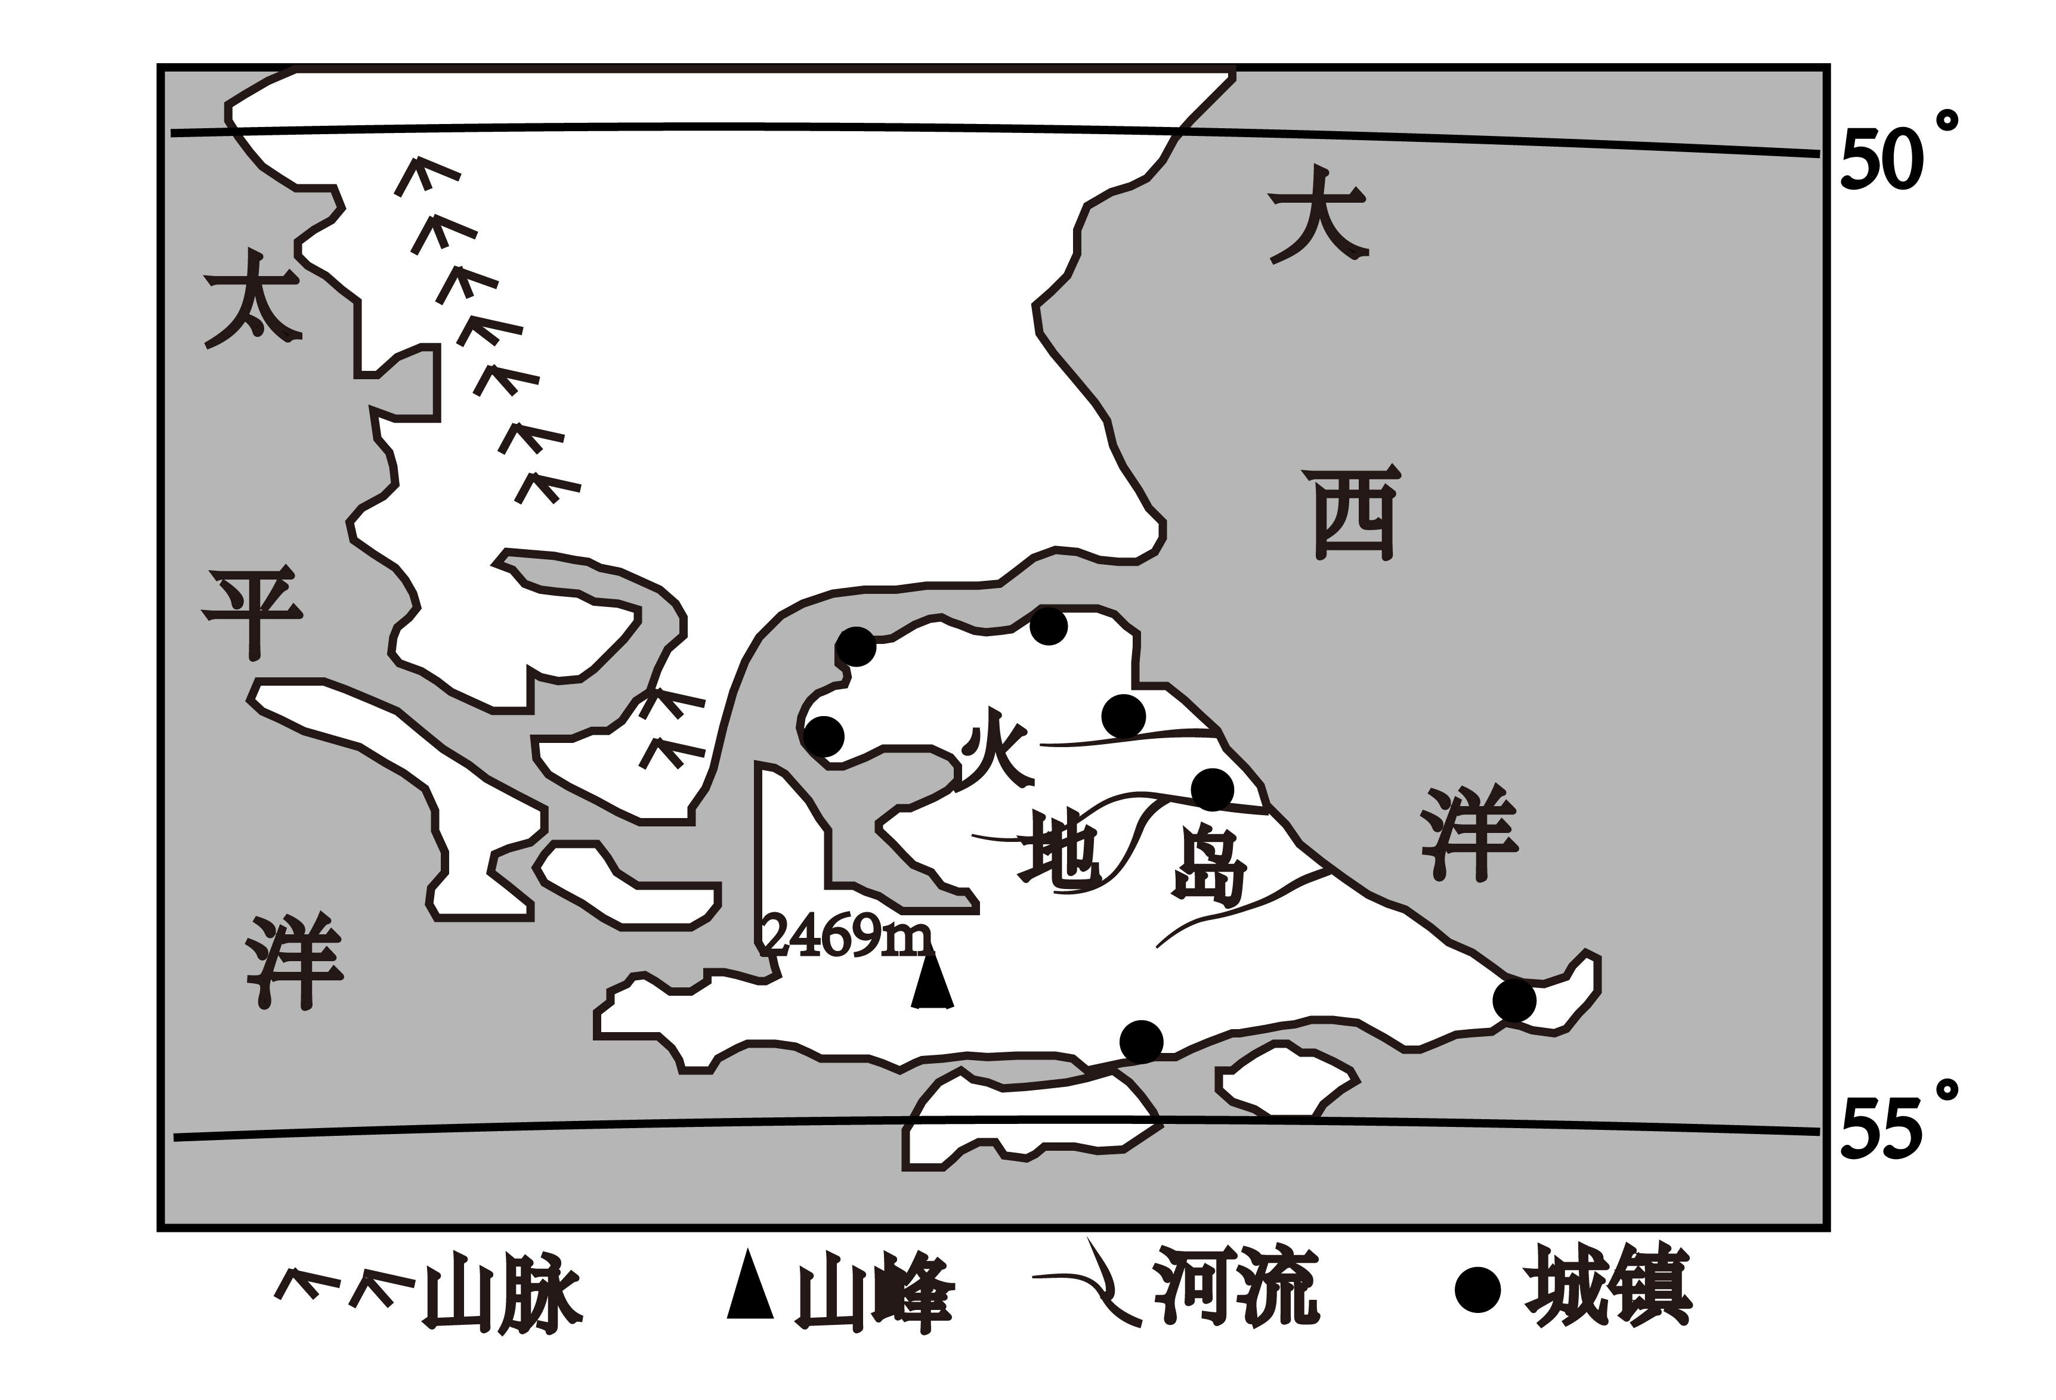
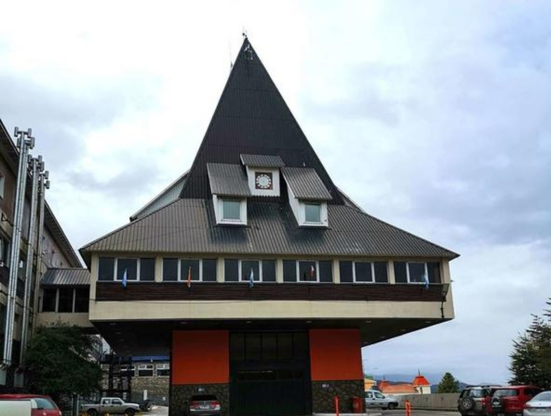
火地岛位于南美洲最南端，西部和南部是崎岖的山地，属于安第斯山脉余脉。东部和北部则是平缓的低地。岛上风光旖旎，吸引了大批游客。火地岛夏凉冬冷，降水差异显著。传统民居设计多以低矮、屋顶坡度较大的木屋为主，以适应气候。岛上雪山巍峨，森林茂密，特别是“醉汉树”这一奇特景观，更增添了火地岛的神秘魅力。如图示意火地岛地理位置、传统民居及醉汉树景观。
（1）根据木屋和当地自然环境特点，分析传统民居设计的目的。
①当地森林茂密，采用木材作为建筑材料，就地取材；
②岛上降水差异显著，时常有雨雪天气，屋顶坡度较大，有利于雨雪水的迅速滑落，防止积水对房屋造成损害；
③从“醉汉树”可以看出，当地风力较大，低矮和坡度较大的设计，能有效减少风力对房屋的冲击，提高房屋的稳定性；
④火地岛夏凉冬冷，气候寒冷，因此传统民居设计低矮，采用木质结构，有利于保持室内温度，达到防寒保暖效果。

Slide 14
火地岛位于南美洲最南端，西部和南部是崎岖的山地，属于安第斯山脉余脉。东部和北部则是平缓的低地。岛上风光旖旎，吸引了大批游客。火地岛夏凉冬冷，降水差异显著。传统民居设计多以低矮、屋顶坡度较大的木屋为主，以适应气候。岛上雪山巍峨，森林茂密，特别是“醉汉树”这一奇特景观，更增添了火地岛的神秘魅力。如图示意火地岛地理位置、传统民居及醉汉树景观。
（2）描述当地人口分布特点并分析原因。
特点：①人口分布不均；②主要分布在东部和北部沿海平原。
原因：①东部和北部地形平坦，气候相对温暖，利于居住和农业发展；②沿海平原地区交通便利，利于发展渔业和对外贸易。

Slide 15
火地岛位于南美洲最南端，西部和南部是崎岖的山地，属于安第斯山脉余脉。东部和北部则是平缓的低地。岛上风光旖旎，吸引了大批游客。火地岛夏凉冬冷，降水差异显著。传统民居设计多以低矮、屋顶坡度较大的木屋为主，以适应气候。岛上雪山巍峨，森林茂密，特别是“醉汉树”这一奇特景观，更增添了火地岛的神秘魅力。如图示意火地岛地理位置、传统民居及醉汉树景观。
（3）说明大批游客来火地岛旅游对促进当地城镇化发展的作用。
①带动相关产业发展，增加就业，吸引农村人口向城镇人口转化；
②促进当地基础设施和公共服务的完善；
③促进城市用地面积的扩大。

Slide 16
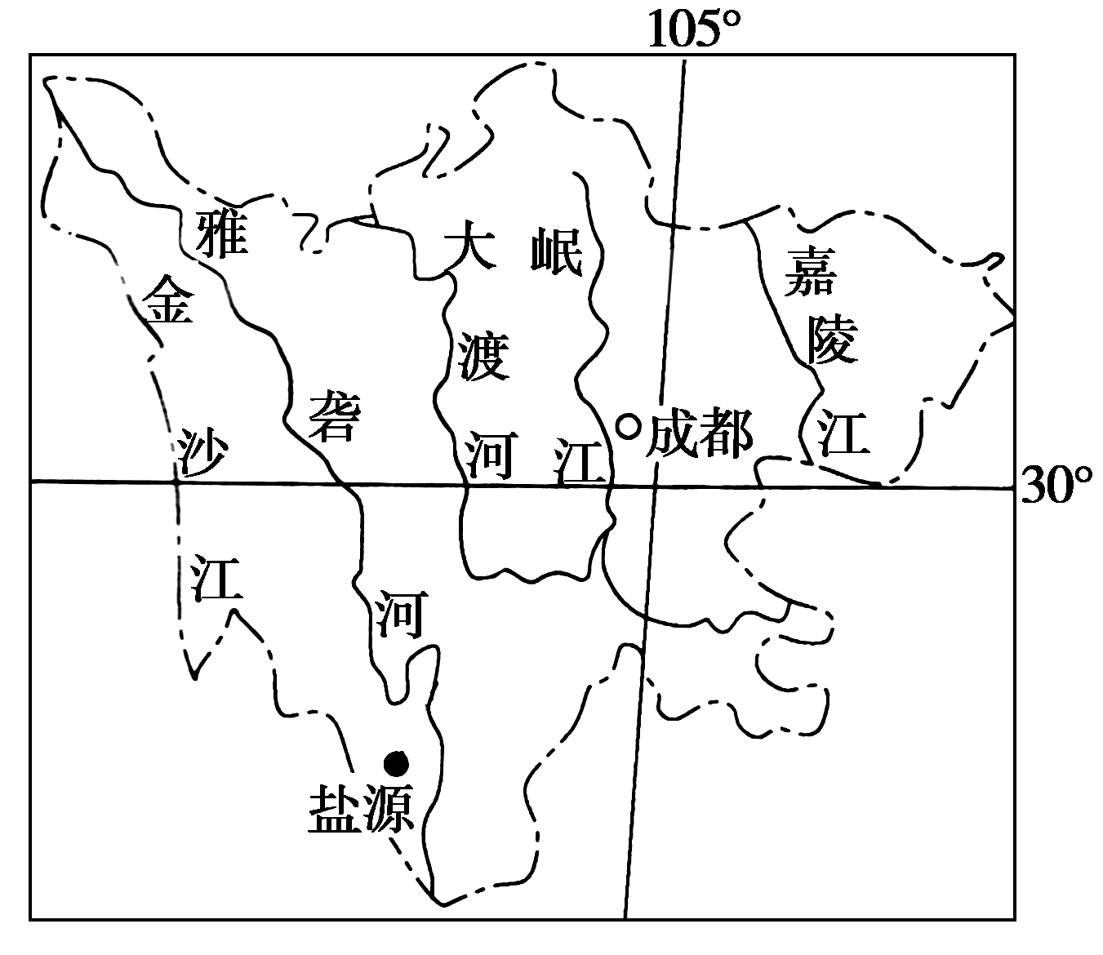
盐源县位于四川省凉山州，地处青藏高原东南边缘，森林资源丰富，空气清新，被誉为“人间仙境”，其优越的自然环境中种植的苹果具有口感脆、糖分高、汁多爽口等特点。套袋技术是农业生产中用于保护果实的一种管理手段，通过在果实表面覆盖特定材质的袋体形成物理屏障。和北方富士苹果普遍套纸袋不同，盐源苹果都是在阳光下裸晒生长，硬度大。多年来，盐源苹果销售范围多局限于川滇地区，知名度低，但近年来，随着基础设施的完善和网络通信技术的发展，盐源苹果开始“声名大噪”，走向全国各地。下图为盐源县地理位置分布示意图。
（1）简述盐源县种植苹果的有利自然条件。
①海拔高，光照强；②纬度较低，热量充足；③降水和水源丰富；④自然环境优良，污染少；⑤山高谷深，昼夜温差大；⑥优质的土壤条件（紫色土）；⑦低气象灾害风险（少寒潮）等。

Slide 17
盐源县位于四川省凉山州，地处青藏高原东南边缘，森林资源丰富，空气清新，被誉为“人间仙境”，其优越的自然环境中种植的苹果具有口感脆、糖分高、汁多爽口等特点。套袋技术是农业生产中用于保护果实的一种管理手段，通过在果实表面覆盖特定材质的袋体形成物理屏障。和北方富士苹果普遍套纸袋不同，盐源苹果都是在阳光下裸晒生长，硬度大。多年来，盐源苹果销售范围多局限于川滇地区，知名度低，但近年来，随着基础设施的完善和网络通信技术的发展，盐源苹果开始“声名大噪”，走向全国各地。下图为盐源县地理位置分布示意图。
（2）说明盐源苹果近年来可以走向全国各地的原因。
①交通运输条件的改善，扩大了苹果的销售范围；②冷藏保鲜技术的提高，延长了苹果的储藏时间；③盐源苹果品质优良，市场认可度高；
④电商平台和物流网络的快速发展拓展了市场、提升流通效率；
⑤信息网络技术的发展，提高盐源苹果的知名度等。

Slide 18
盐源县位于四川省凉山州，地处青藏高原东南边缘，森林资源丰富，空气清新，被誉为“人间仙境”，其优越的自然环境中种植的苹果具有口感脆、糖分高、汁多爽口等特点。套袋技术是农业生产中用于保护果实的一种管理手段，通过在果实表面覆盖特定材质的袋体形成物理屏障。和北方富士苹果普遍套纸袋不同，盐源苹果都是在阳光下裸晒生长，硬度大。多年来，盐源苹果销售范围多局限于川滇地区，知名度低，但近年来，随着基础设施的完善和网络通信技术的发展，盐源苹果开始“声名大噪”，走向全国各地。下图为盐源县地理位置分布示意图。
（3）在苹果接近成熟时，有人认为套袋生长比较好，也有人认为裸晒生长更好。请选其中一种方式（套袋生长或裸晒生长）简要阐述其优点。
套袋生长的优点：①减少农药残留；②减少病虫害；③使苹果表面着色更均匀、表皮更光滑。
裸晒生长优点：①苹果接受更多光照，有利于糖分积累；②苹果硬度大，有利于储存和运输；③减少废弃物，降低农户生产成本等。

Slide 19
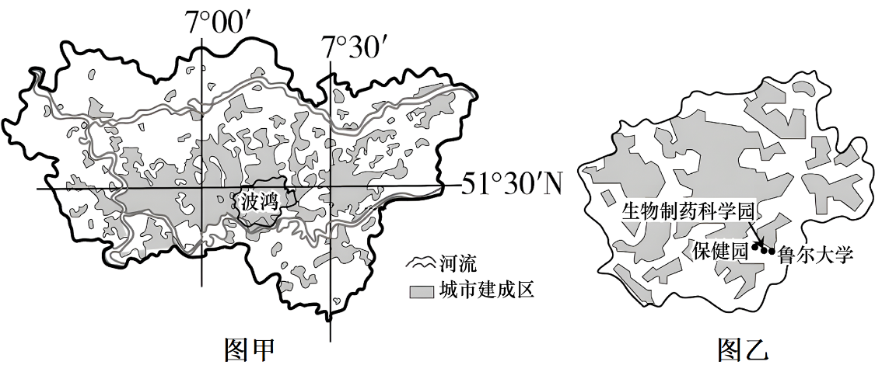
德国鲁尔区曾是以煤炭、钢铁产业为主的传统工业区，产业结构单一，环境污染严重，经过综合整治，经济由衰落走向繁荣，环境问题得到根本改善。目前，该区有500多万人口，50多座城市，老龄人口比重高居德国之首。该区医疗保健业发达，拥有100多家医院、近万名医生及数以千计的保健站、药店等。波鸿市人口近40万，是重要的生物制药基地，多所大学的医学研究处于世界领先水平。2009年，鲁尔区医疗保健中心落户波鸿市，并新建保健园。图甲示意鲁尔区的城市建成区和波鸿市的位置，图乙示意鲁尔大学、生物制药科学园和保健园在波鸿市的位置。

Slide 20
（1）推测鲁尔区综合整治的措施。（6分）
德国鲁尔区曾是以煤炭、钢铁产业为主的传统工业区，产业结构单一，环境污染严重。
①调整产业结构，减少煤炭、钢铁企业的数量，发展新兴工业和第三产业，使工业结构多样化；
②调整工业布局如炼铁工业迁往鹿特丹港、小企业合并为产业升级提供空间；
③引进先进技术，提高产品质量；
④减少污染、美化环境；
⑤拓展交通，完善交通网。
★★★举一反三

Slide 21
（2）分析鲁尔区医疗保健业发达的原因。（6分）
目前，该区有500多万人口，50多座城市，老龄人口比重高居德国之首。该区医疗保健业发达，拥有100多家医院、近万名医生及数以千计的保健站、药店等。波鸿市人口近40万，是重要的生物制药基地，多所大学的医学研究处于世界领先水平。
①老龄人口比重大，对医疗保健需求大；
②曾经环境污染严重，健康问题多，对医疗保健需求高；
③鲁尔区（是德国也是世界重要的工业区）经济发达，医学研究水平高。

Slide 22
（3）说明在波鸿市建设鲁尔区医疗保健中心的优势条件。（6分）
该区医疗保健业发达，拥有100多家医院、近万名医生及数以千计的保健站、药店等。波鸿市人口近40万，是重要的生物制药基地，多所大学的医学研究处于世界领先水平。
①有多所大学，医学科研力量雄厚；
②有生物制药科学园，医药研制水平高；
③位置适中，有利于医疗保健和医学研究、医药生产间的联系和相互促进。

